Slide 1

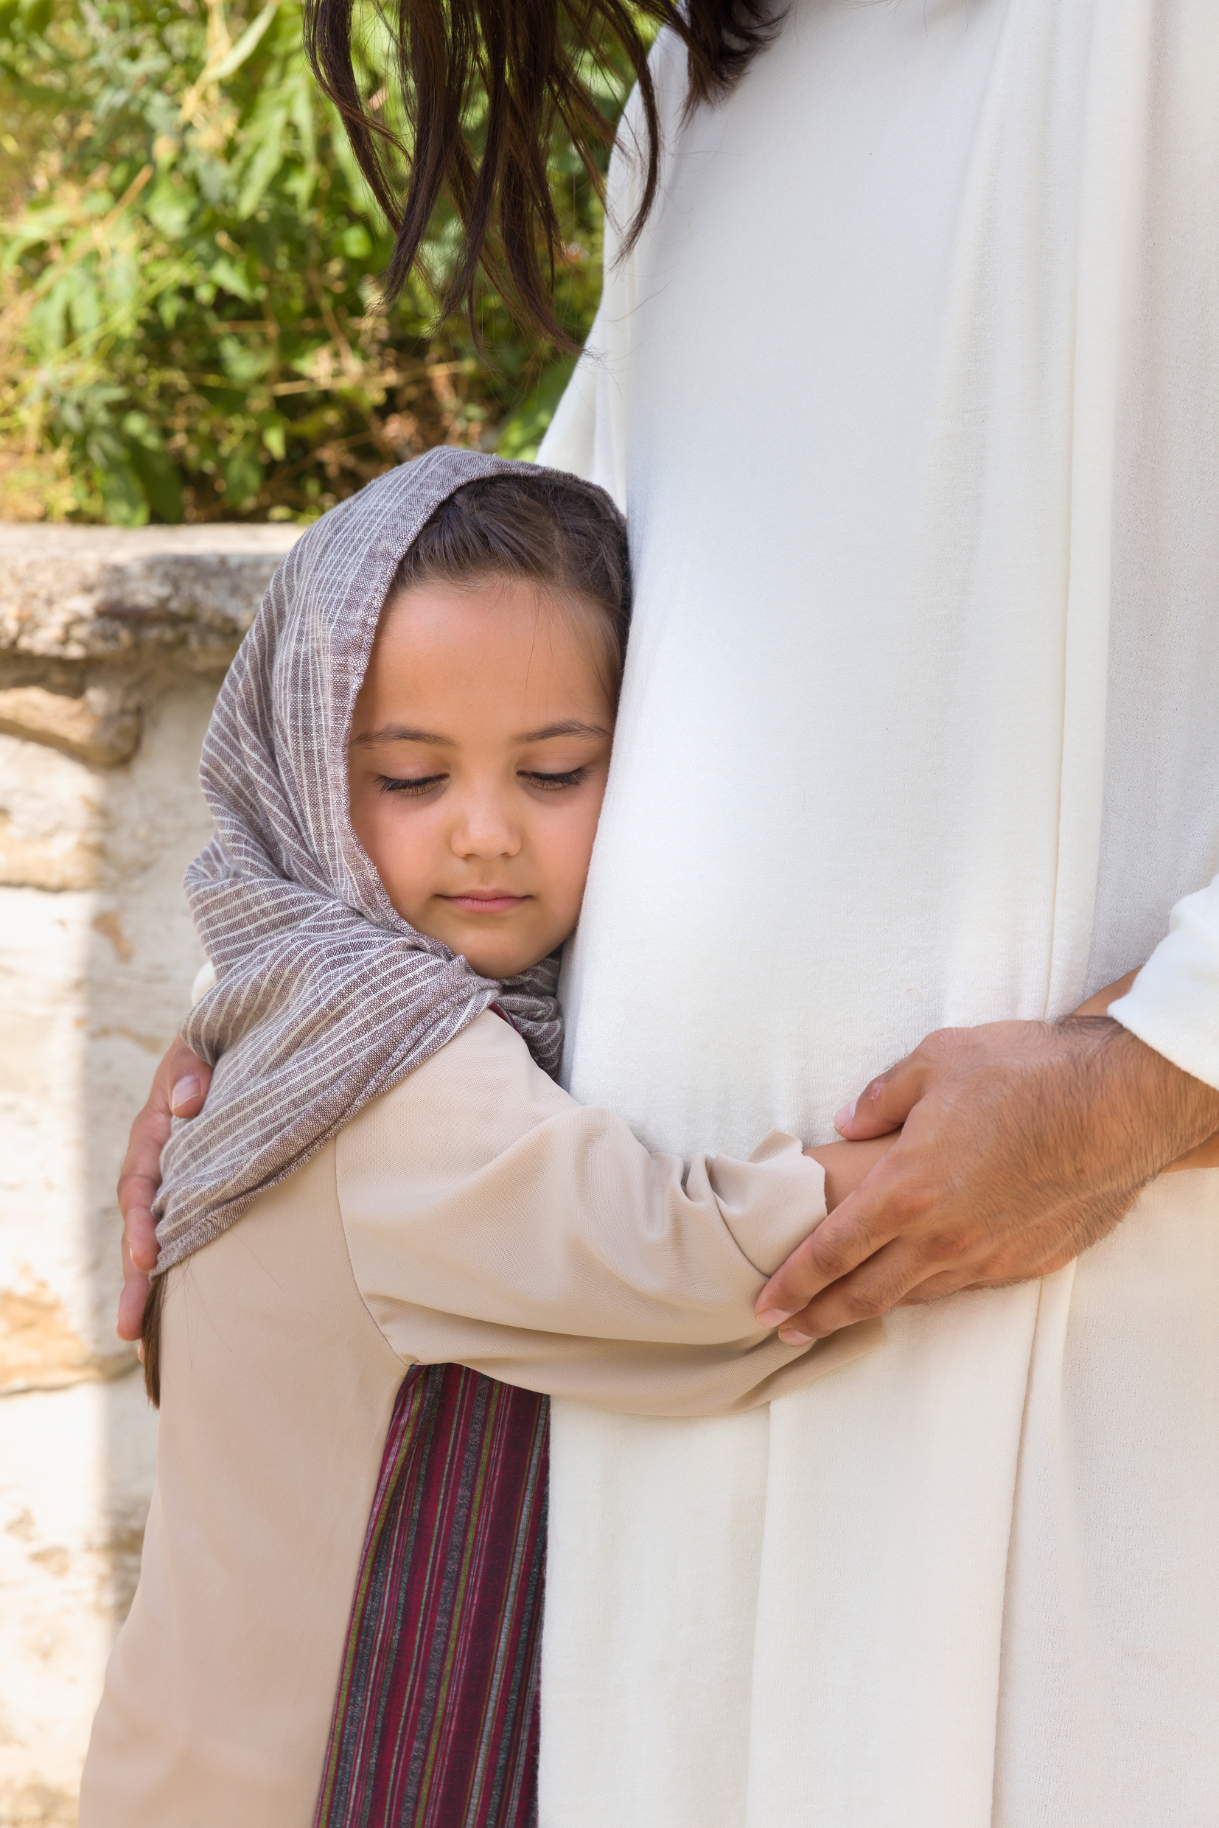

Slide 2
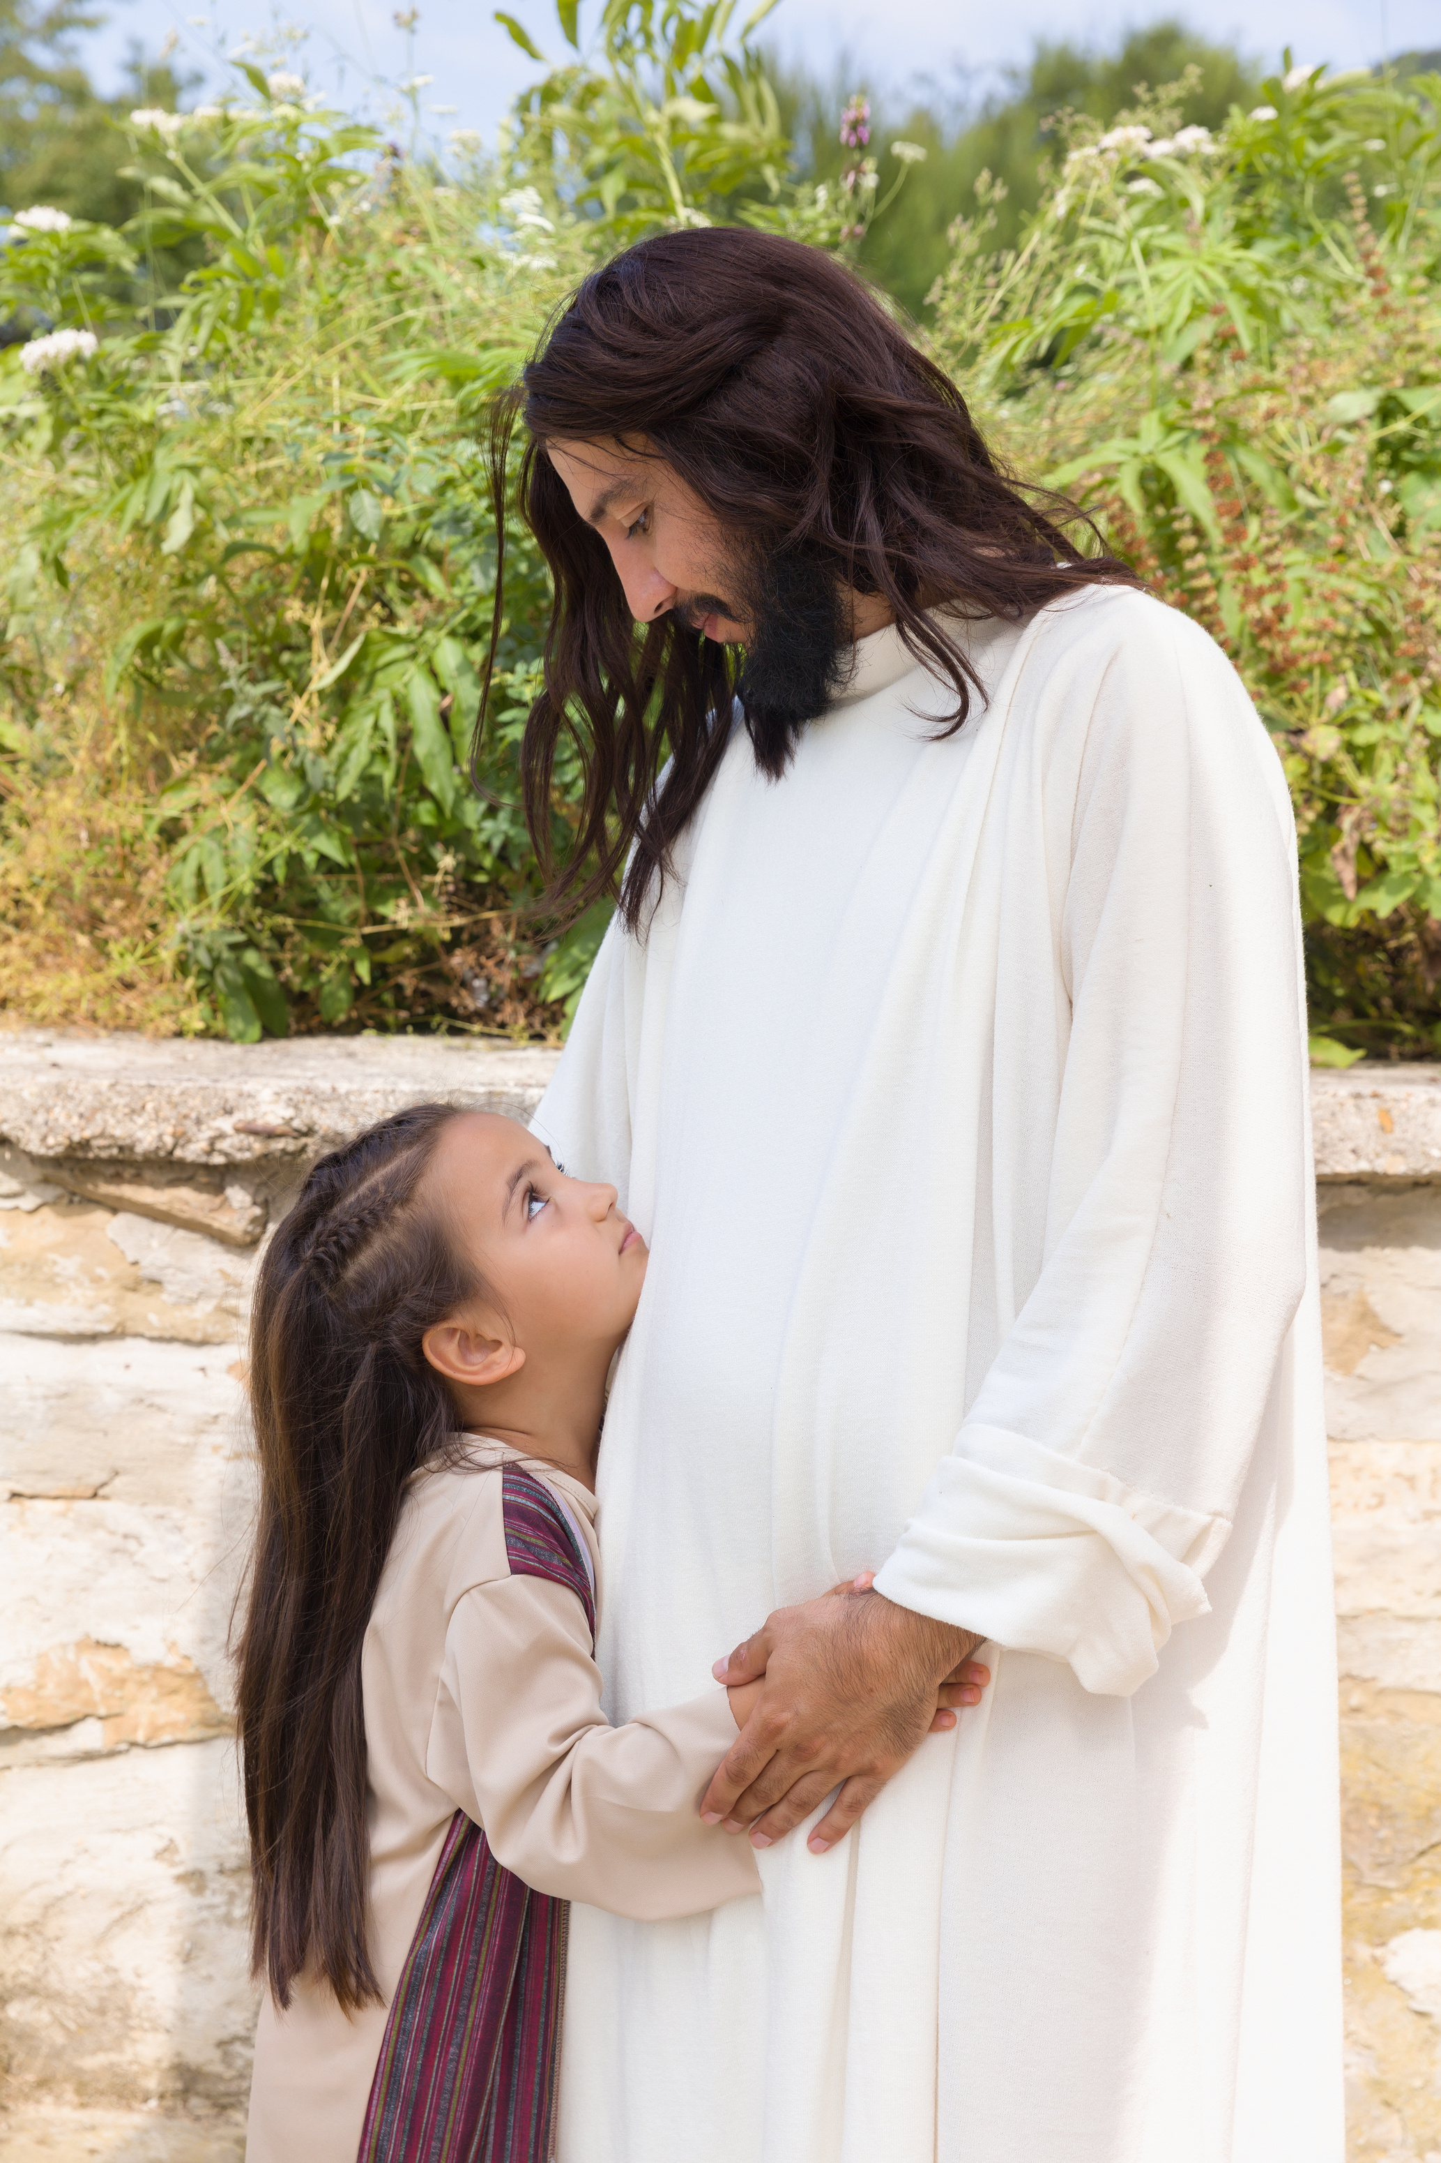
TOMADO DE LA MANO CON JESÚS YO VOY,
LE SIGO COMO OVEJA
QUE ENCONTRÓ AL PASTOR.
TOMADO DE LA MANO CON JESÚS YO VOY
A DONDE ÉL VA. (BIS)
SI JESÚS ME DICE: ¡AMIGO,
DEJA TODO Y VEN CONMIGO!
DONDE TODO ES MÁS HERMOSO
Y MÁS FELIZ.
SI JESÚS ME DICE: ¡AMIGO,
DEJA TODO Y VEN CONMIGO!
YO, MI MANO PONDRÉ EN LA SUYA
E IRÉ CON ÉL.

Slide 3
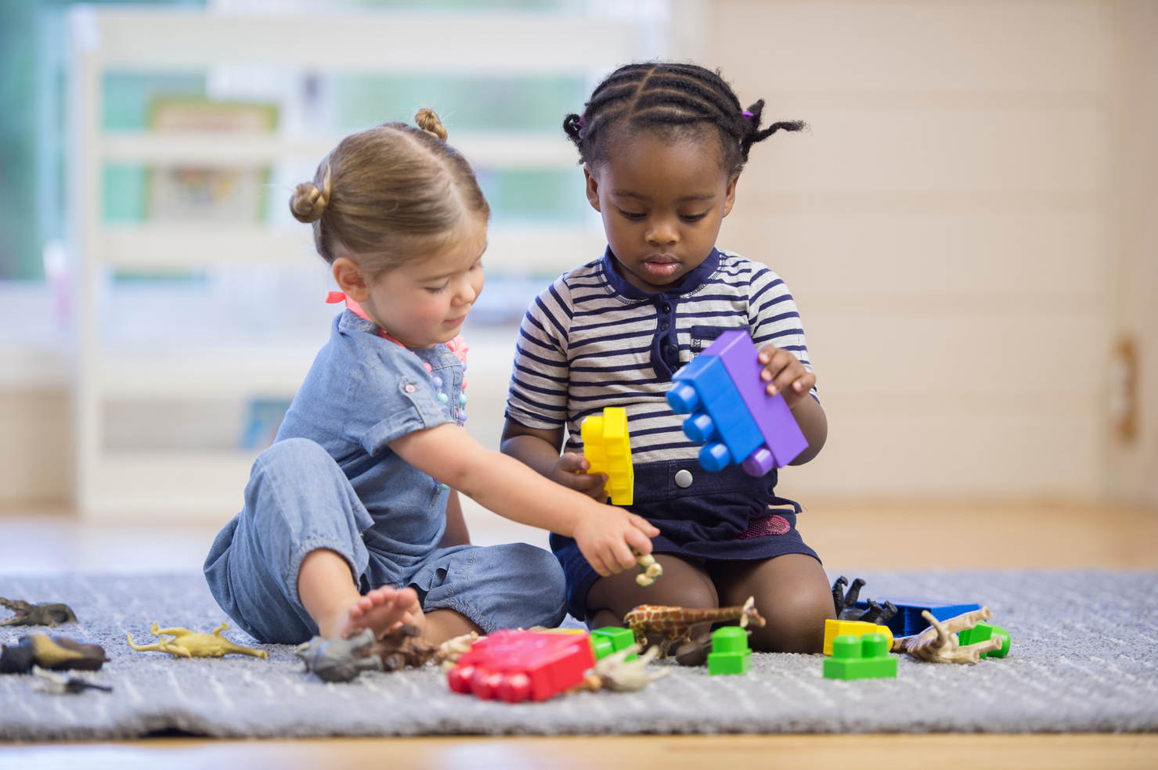
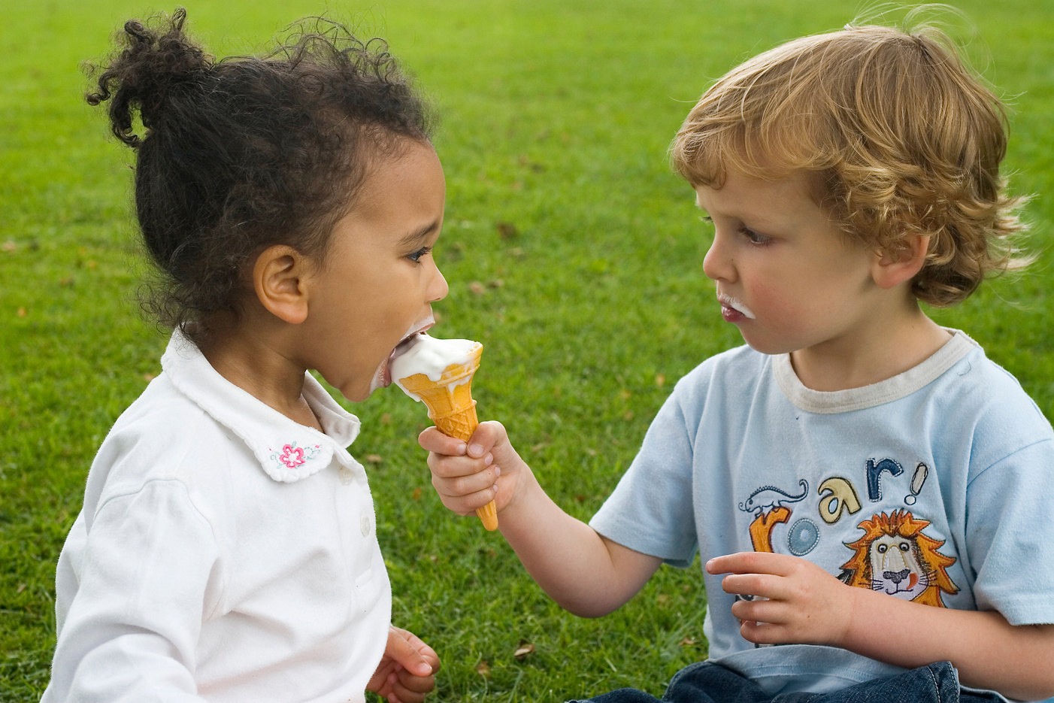
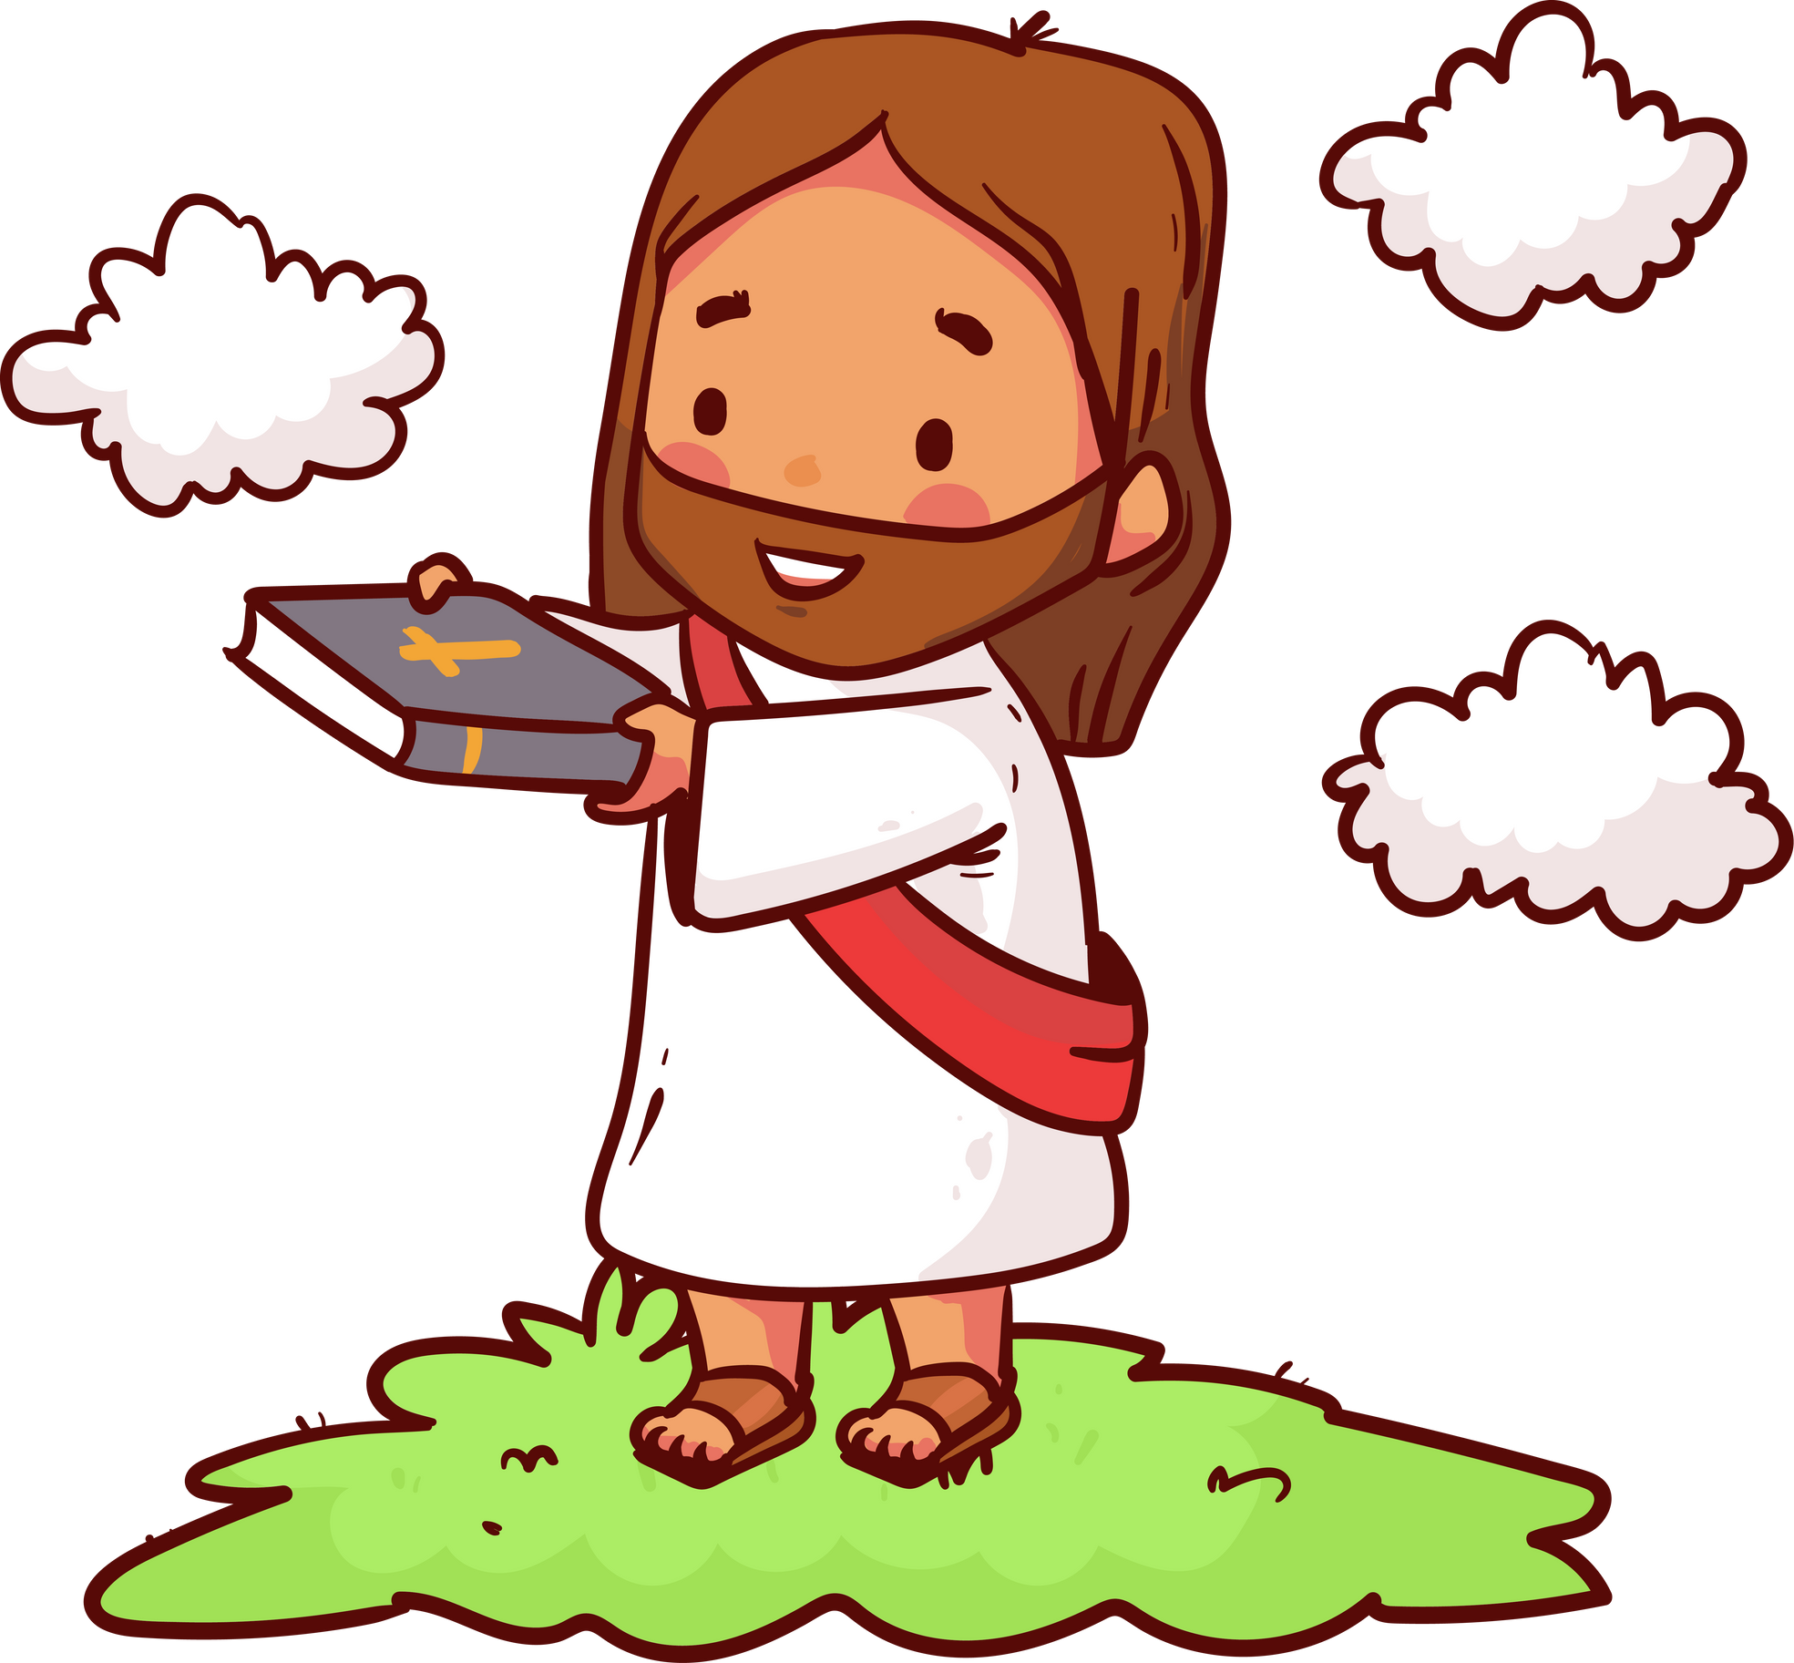
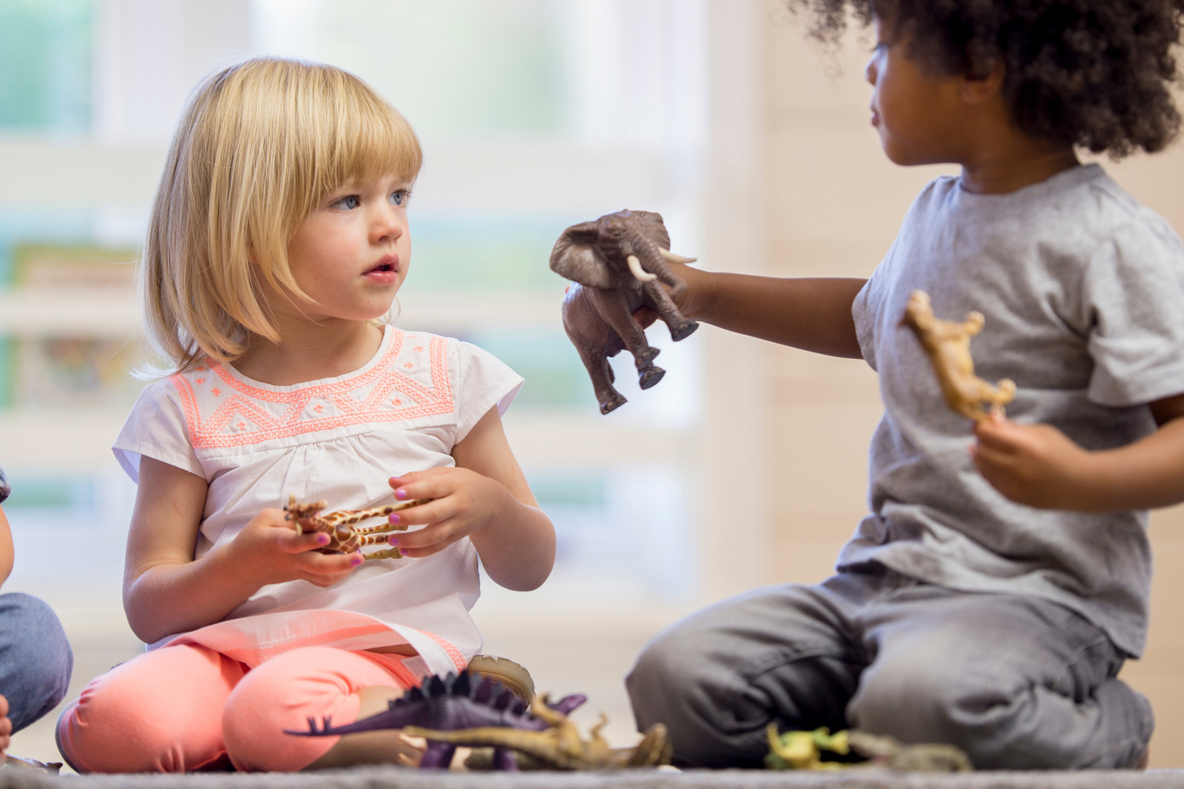

VIVÍAN UNIDOS Y TODO LO TENÍAN AL SERVICIO DE TODOS

Slide 4
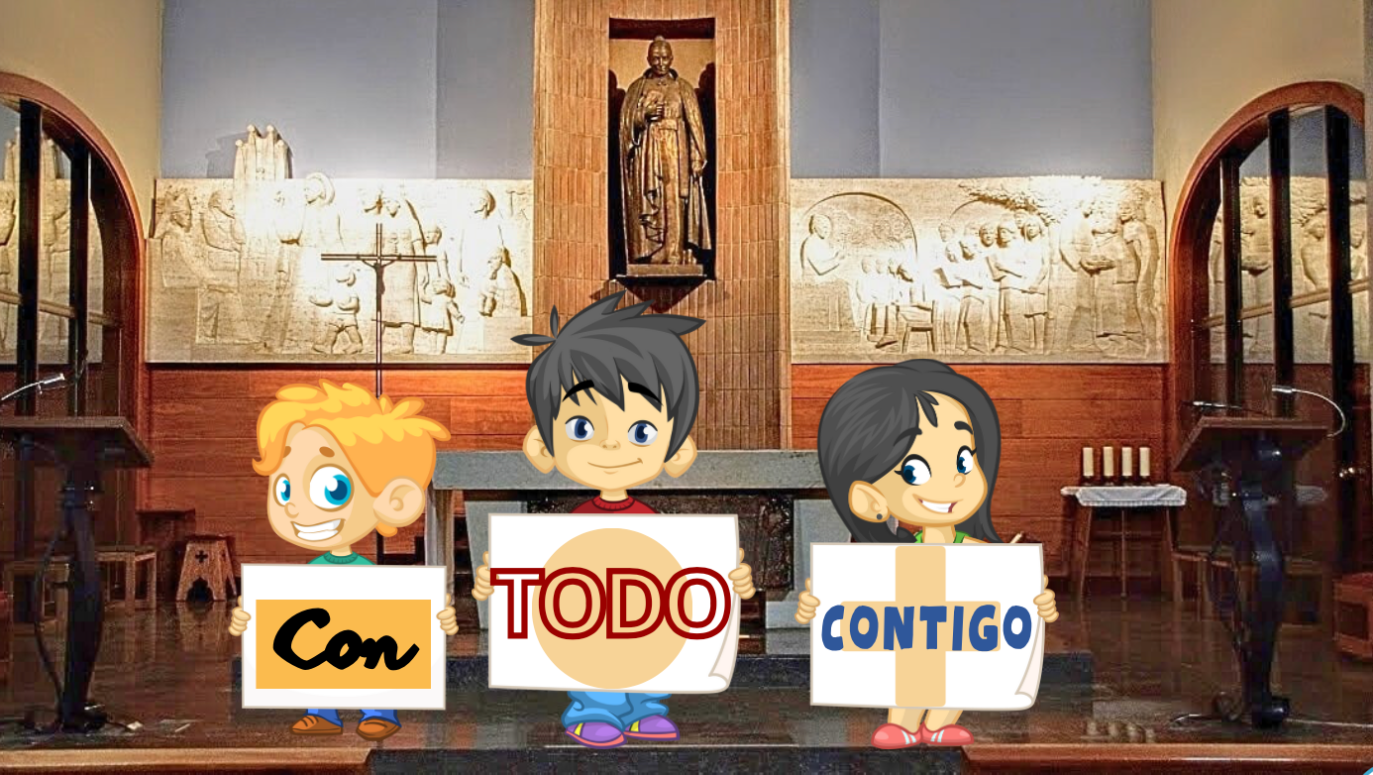

Slide 5


Slide 6


